Slide 1
第三章 动态电路
3.1 动态元件
3.2 动态电路的方程及其解
3.3 电路的初始值
3.4 动态电路的响应
3.5 一阶电路的三要素公式
3.6 阶跃函数和阶跃响应
3.7 二阶电路分析
3.8 正弦激励下一阶电路的响应

Slide 2

§3.1 动态元件

Slide 3
一、电容 Capacitor
1、电容的基本构成
在外电源的作用下，正负电极上会分别聚集等量异号电荷，撤去电源，电极上的电荷仍可长久聚集下去，是储存电荷的元件。
+q
－q
★具有储存电能的作用
★是电荷与电压相约束的器件
＋
U_{S}
－
★实际电容器的理想化模型

Slide 4
一、电容 Capacitor
2、电路符号
q
i_{C}
u
+
u_{c}
–
C
库伏特性
3、电容的定义:
一个二端元件在任一时刻t所带电荷q(t)同其两端电压u(t)之间可以用 u-q 平面上通过原点的一条曲线来确定，则该二端元件称为电容元件,简称为电容。

Slide 5
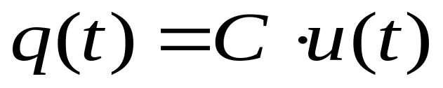
4、线性时不变电容的定义：
在u-q平面上的特性曲线是过原点的一条直线，且不随时间变化。
q
电容（量）：C
──表征容纳电荷的本领。
电容所带电荷与两端电压关系是：
u
0
库伏特性
电容的单位：法拉、微法 、皮法
F 、 μF 、 pF

Slide 6
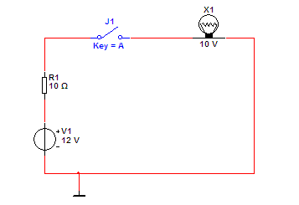
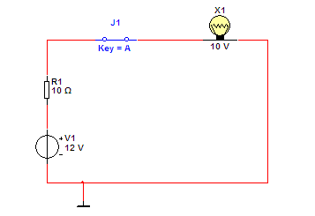
二、电容的伏安关系
实验1：

Slide 7
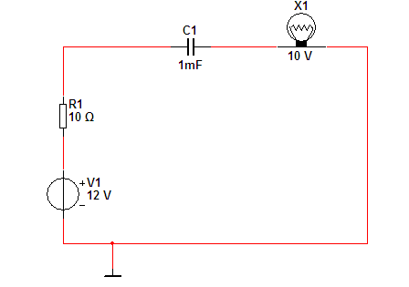
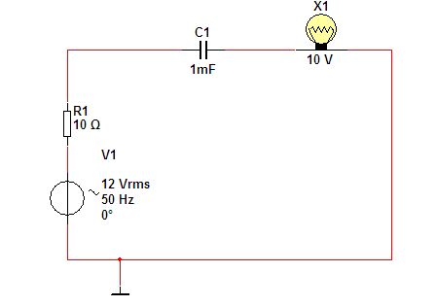
二、电容的伏安关系
实验2：
实验结论：
电容有“通交流，阻直流”的作用。

Slide 8
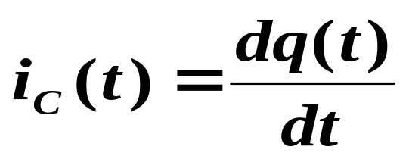
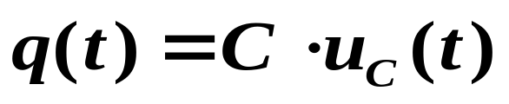
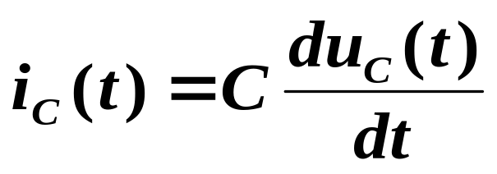
二、电容的伏安关系
理论分析：
i_{C}
如图：i_{c}与u_{c}为关联参考方向
+
+
u_{c}
–
由于：
C
−
而：
所以：
表明：电容在某一时刻的电流取决于该时刻电压的变化率。电容是动态元件。
电容特性：通交流、阻直流

Slide 9
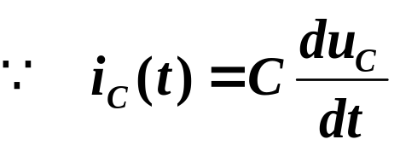
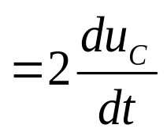

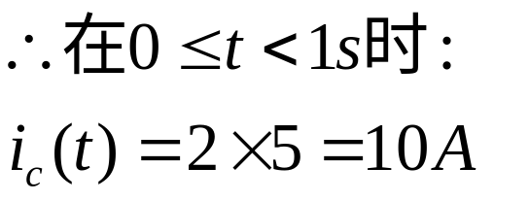
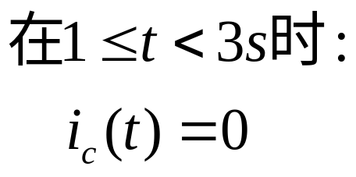
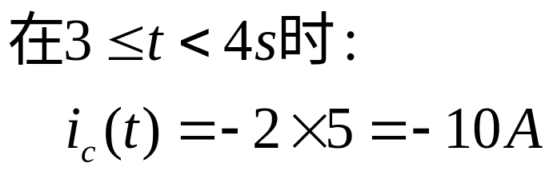
例1：已知C=2F，两端电压波形如下,求i_{C}(t)=?
i_{C}
+
+
u_{c}
–
C
−
u/V
5V
t/s
0
1
3
4
i/A
10A
t/s
0
1
3
4
-10A

Slide 10


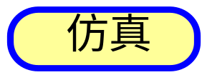
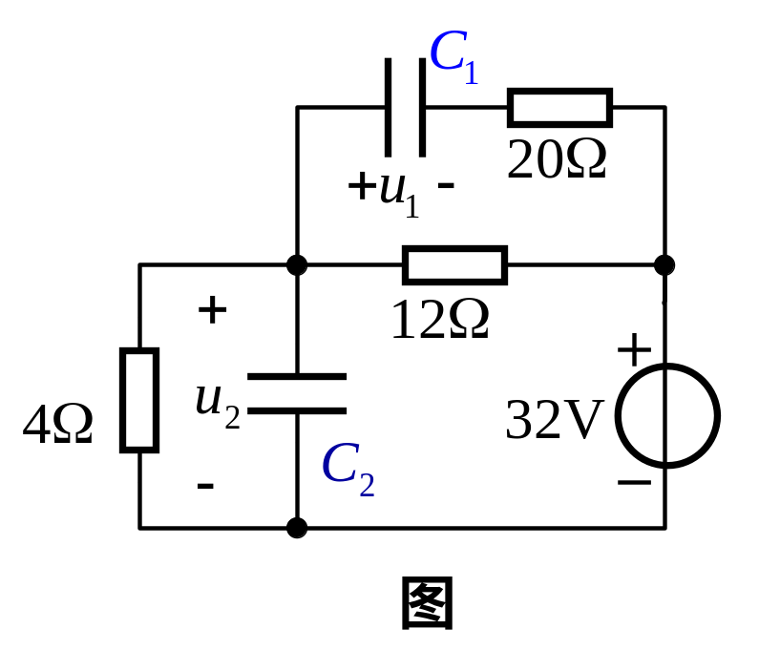
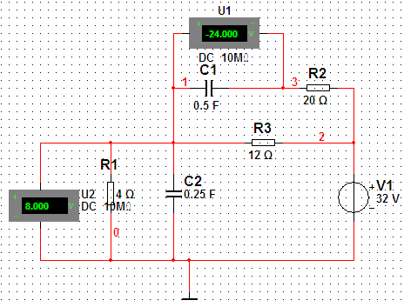
思考题
图示电路，设 ，电路处于直流稳态工作
状态。计算两个电容各自的端电压。

Slide 11
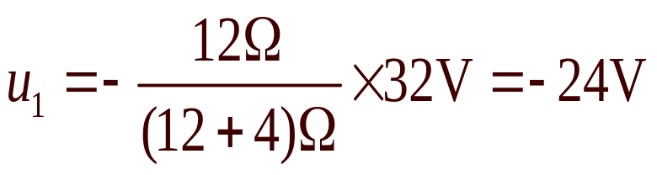
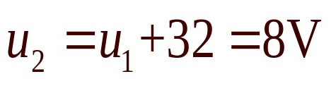
思考题
图示电路，设 ，电路处于直流稳态工作
状态。计算两个电容各自的端电压。
在直流稳态电路中电容相当于开路，据此求得电容电压分别为

Slide 12
电路分析基础
电容小结
电容伏安关系与特性：
i_{C}
当i_{c}与u_{c}为关联参考方向：
+
+
u_{c}
–
C
−
电容特性：通交流、阻直流
当i_{c}与u_{c}为非关联参考方向时，C的VAR?

Slide 13
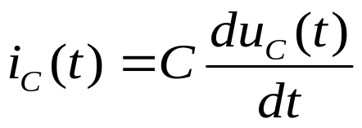
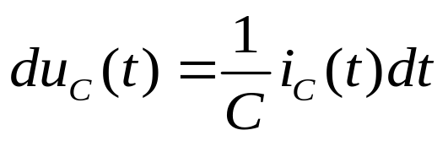
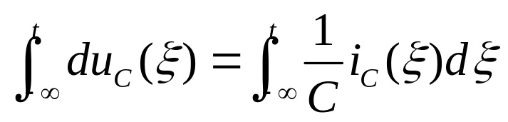
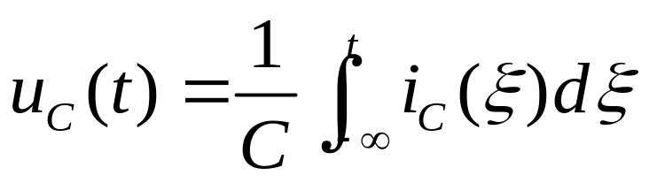
二、电容的伏安关系(积分形式)
i_{C}
i_{c}与u_{c}关联
+
推导：
+
u_{c}
–
C
−
表明：某时刻t的电压是t时刻前的所有时刻的电流作用的结果。因此，电容有记忆电流的作用，电容称为记忆元件。

Slide 14
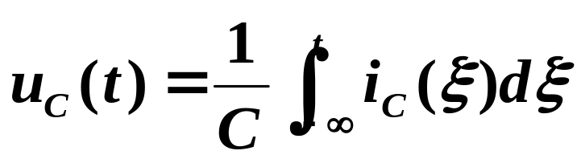
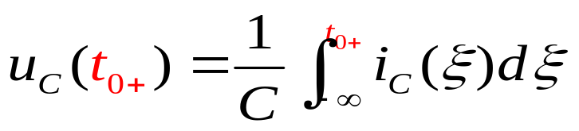
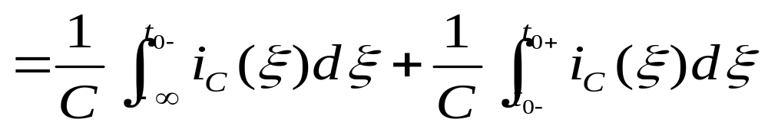
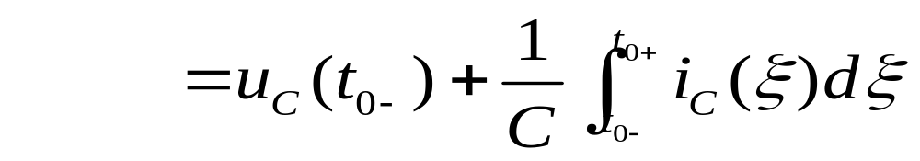

★电容电压的初始值
在工程中，关心某一时刻t₀的电容电压：
实际电路中通过电容的电流为有限值。
连续性质——若电容电流有界，电容电压不跃变。

Slide 15
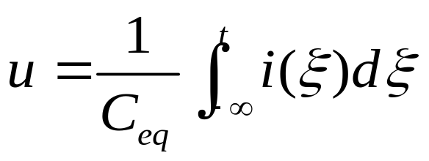
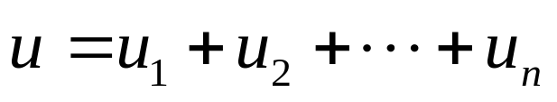
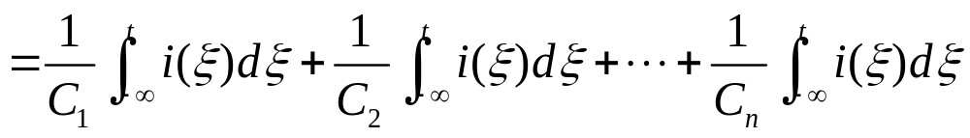
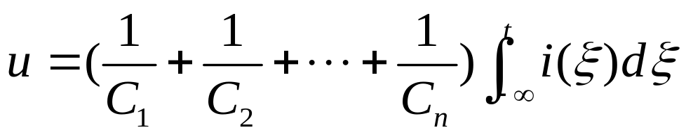
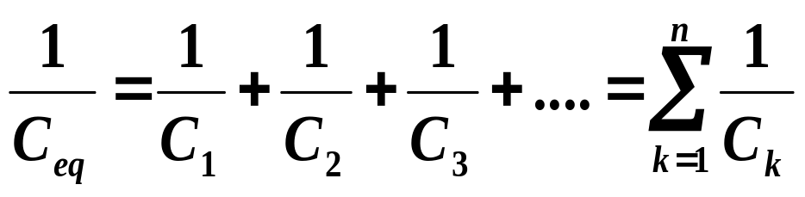
三、电容串联和并联
i
C₁
C₂
C_{n}
i
+
+
u
–
+u₁-
+u₂-
+u_{n}-
C_{eq}
u
-
串联等效电容的倒数等于各电容的倒数之和。

Slide 16
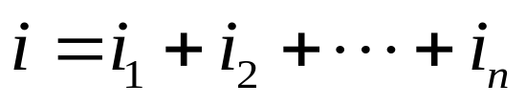
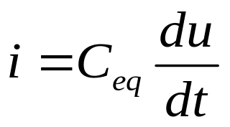
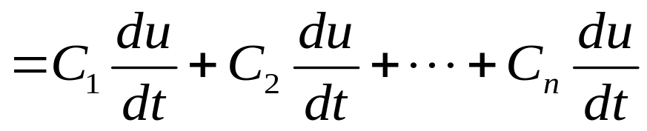
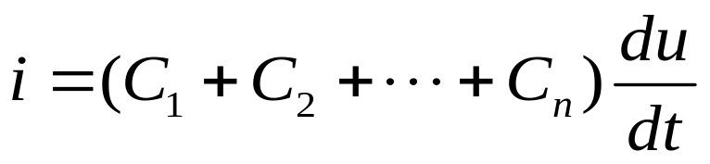
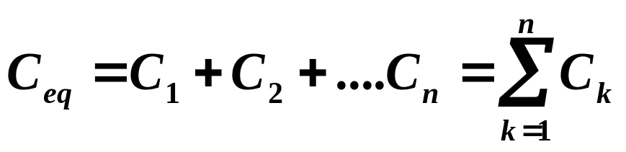
三、电容串联和并联
i
i
+
+
u
–
i₁
i₂
i_{n}
C_{eq}
u
C₁
C_{n}
C₂
-
并联等效电容等于各电容之和。
为了得到电容值较大电容，可将若干电容并联起来使用。

Slide 17
例
电容的容值C1=10F,C2=5F，两电容串联，则等效电容C=( )。
A 3.33F
B 15F
C 5F
D 2F
A
电容的容值C1=10F,C2=5F，两电容并联，则等效电容C=( )。
B

Slide 18
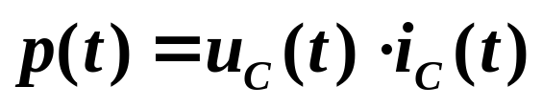
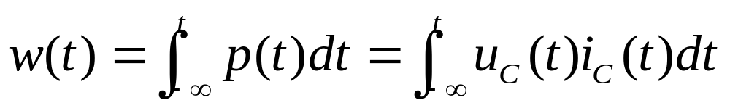
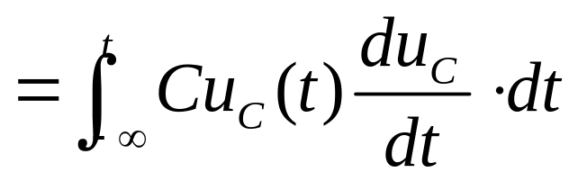
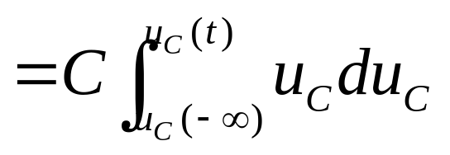
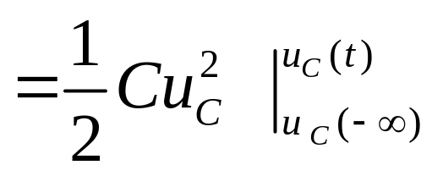
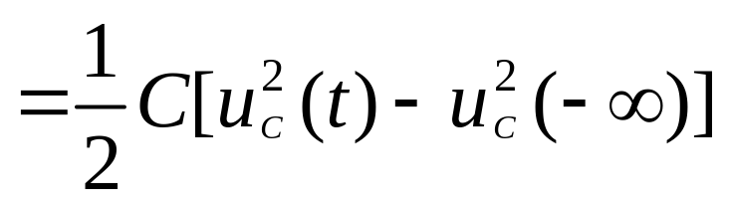
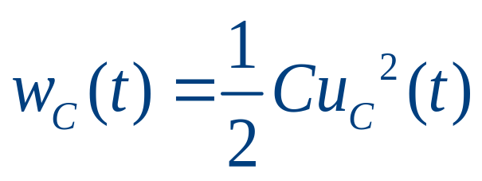
四、 电容的功率和能量
[对C,i_{c}与u_{c}取为关联参考方向]
★ 吸收功率：
★ 能量：
当u_{C}(-∞)=0时，电容的贮能为：

Slide 19

四、 电容的功率和能量
★ 能量：
表明：电容的储能只与当时的电压有关。电容电压不能跃变，反映了储能不能跃变。电容的储能一定大于或等于0.
★ 状态变量：能够反映这个元件的储能情况
★电容元件的状态变量：uc(t)

Slide 20
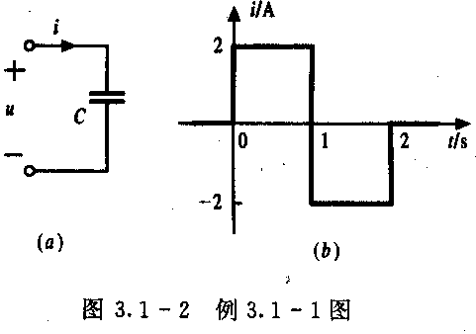
例2（3.1-1） 图中的电容C＝０.5F，其电流波形如图（b）所示，求电容电压u、功率p和储能w并画出波形。
i(t)的表达式为：
0 -∞＜t＜0
2(A) 0≤t＜1s
-2 (A) 1≤t＜2s
0 t≥2 s
i(t)=

Slide 21
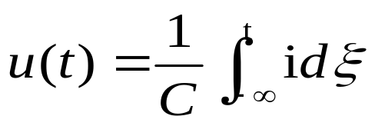
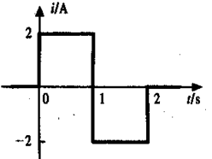
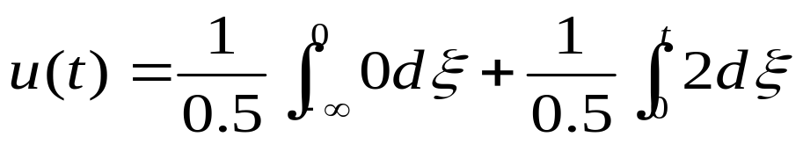

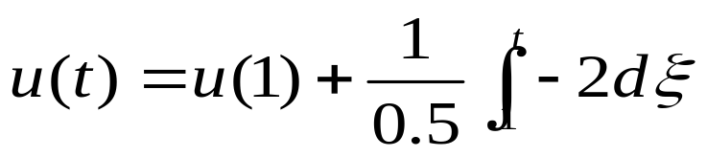

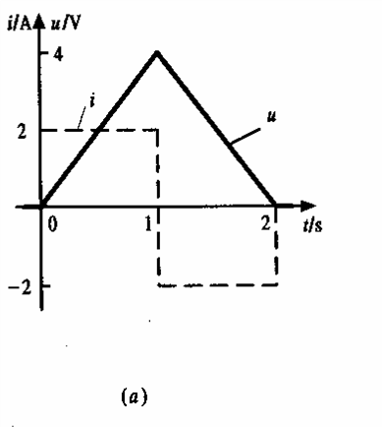
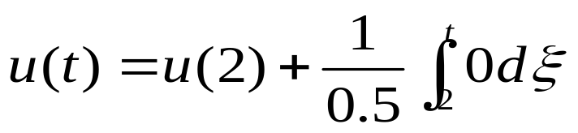

u(t)的表达式：
0≤t＜1s
1≤t＜2s
t≥2 s
0 -∞＜t＜0
4t(V) 0≤t＜1s
4(2-t) (V) 1≤t＜2s
0 t≥2 s
u(t)=

Slide 22

0 -∞＜t＜0
2(A) 0≤t＜1s
-2 (A) 1≤t＜2s
0 t≥2 s
i(t)=
0 -∞＜t＜0
4t(V) 0≤t＜1s
4(2-t) (V) 1≤t＜2s
0 t≥2 s
u(t)=
0 -∞＜t＜0
8t (W) 0≤t＜1s
-8(2-t) (W) 1≤t＜2s
0 t≥2 s
p(t)=

Slide 23


w_{C}(t)的表达式为：
0 -∞＜t＜0
4t² (J) 0≤t＜1s
4(2-t)² (J) 1≤t＜2s
0 t≥2 s
吸收功率
w_{C}(t)=
发出功率

Slide 24


课堂练习：
图示电路（a）中，C＝1F，R＝1Ω，电阻电压u_{R}(t)波形如图（b）所示，求电容电压u_{C}(t)并画出波形 。
图（a）
图（b）

Slide 25


实际电容器的低频电路模型
图 电容器的低频电路模型
电容两管脚之间一定存在一定的漏电流，这个漏电流一般比较小，只有数µA。

Slide 26

电容量
温度范围
耐压值
★实际电容器的参数有：
铝电解电容
一种常用的极性电容。
用铝箔做一个极板，用浸过电解液的纸做另一个极板，以铝箔上的一层氧化膜为电介质。
如果电容工作电压长时间超过额定电压，电容烧毁。电容的额定电压一般都会标记在其外壳上。

Slide 27




陶瓷电容
陶瓷贴片电容

Slide 28
小结·电容C：
伏安关系：微分、积分形式
元件特性
串并联等效
储能公式
状态变量

Slide 29





电感
Inductance
一、定义：
把金属导线绕在一骨架上就构成一个电感线圈。
磁链
匝数
磁通
iL
★具有贮存磁链从而建立磁场的
作用
+
uL
–
L
★是磁链与电流相约束的器件
★实际电感线圈的理想化模型。
电路符号

Slide 30



一、定义：
一个二端元件在任一时刻，通过它的电流i与其磁链 可以用i- 平面上一条曲线确定，则称其为电感元件，简称电感。
★线性非时变电感：在i- 平面上的特性曲线是过原点的一条直线，且不随时间的变化。
电感（量）:L
也称作自感系数
0
i
单位：亨利、毫亨、微亨
H、 mH 、μH
韦安特性平面

Slide 31


二、电感元件的伏安关系（微分形式）
关联参考方向时
由电磁感应定律可知：电感线圈两端产生的自感应电压为：
表明：电感在某一时刻的电压取决于该时刻电流的变化率。电感是动态元件。
电感有“通直流，阻交流”的特性。
当u_{L}与i_{L}为非关联参考方向时，L的VAR?

Slide 32







二、电感元件的伏安关系（积分形式）
关联参考方向时
★电感电流的初始值
实际电路中电感电压为有限值
连续性质——实际电路中电感的电压为有限值，故电感电流不跃变，是时间的连续函数。

Slide 33



三、电感元件的功率和能量
✶ 瞬时功率：
贮存的能量：
✶ 当i_{L}(-∞)=0时，电感吸收的能量为：

Slide 34


表明：电感的储能只与当时的电流有关。电感电流不能跃变，反映了储能不能跃变。电感的储能一定大于或等于0.
★ 状态变量：能够反映这个元件的储能情况
★电感元件的状态变量：i_{L}(t)
在动态电路中，状态变量——u_{C}(t)、i_{L}(t)。
若选t₀为初始时刻，

Slide 35






四、电感的串联和并联
电感串联时，等效电感等于各电感之和。
根据对偶原则，还可由电容串、并联电路的分析得出同样结论。

Slide 36





四、电感的串联和并联
并联等效电感的倒数等于各电感倒数之和。

Slide 37
例：
两个电感电感值L1=10H,L2=5H，两电感串联，则等效电感L=( )。
A 3.33H
B 15H
C 5H
D 10H
B
两个电感电感值L1=10H,L2=5H，两电感并联，则等效电感L=( )。
A

Slide 38


实际电感器
实际电感线圈的参数除了电感量外还含有额定工作电流，电流过大，会使线圈过热甚至烧毁。
空芯电感线圈

Slide 39



磁棒电感线圈
贴片电感

Slide 40


电感器的低频电路模型
i
L
+
u (t)
－
L
R
＋
u
－

Slide 41

例题
例：已知L=2H，通过的电流波形如下,求u_{L}(t)波形。
i/A
4A
0
4
6
t/s
u/V
0 -∞＜t＜0
2(V) 0≤t＜4s
-4(V) 4≤t＜6s
0 t≥6 s
2V
u_{L}(t)=
0
4
6
t/s
-4V

Slide 42



练习：
图示电路中，若 (t≥0 )，
则 = V，
最大储能W= J；
若 ，
则 = V。

Slide 43
小结·电感L：
伏安关系：微分、积分形式
元件特性
串并联等效
储能公式
状态变量

Slide 44
课堂练习：
图示电路（a）中，C＝1F，R＝1Ω，电阻电压u_{R}(t)波形如图（b）所示，求电容电压u_{C}(t)并画出波形 。
图（a）
图（b）

Slide 45








0≤t＜2s
课堂练习：
t≥2s
图示电路（a）中，C＝1F，R＝1Ω，电阻电压u_{R}(t)波形如图（b）所示，求电容电压u_{C}(t)并画出波形 。
0 -∞＜t＜0
2t(V) 0≤t＜2s
4 (V) t≥2 s
u_{C}(t)=

